Slide 1
HRADBY A BAŠTY BARDEJOVA

Slide 2
Obsah
Mestské opevnenie Bardejova
Bašty Bardejova
Brány mestského opevnenia
Zdroje

Slide 3
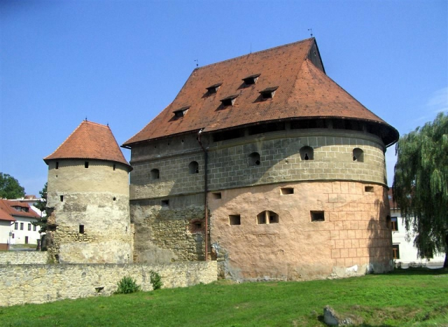
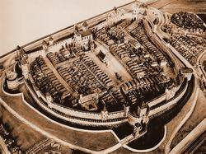
Mestské opevnenie Bardejova
Mestské opevnenie Bardejova tvorí zachovalý obranný systém pozostávajúci z hradieb a bášt, pochádzajúci z druhej polovice 14. storočia.
Privilégium kráľa Ľudovíta I. Veľkého z Anjou z roku 1352 povoľovalo Bardejovčanom opevniť mesto hradbami a baštami.

Slide 4
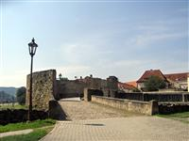
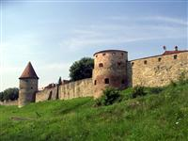
Ako jedna z najdôležitejších súčastí opevnenia boli mestské brány, ktoré sa začali budovať v priebehu 14. storočia
V dôsledku husitského ohrozenia a okupácie severných hraníc Uhorska poľskými vojskami začiatkom 15. storočia sa začala druhá etapa opevňovacích prác (1420-1441)
Práce viedol bardejovský mešťan, majster Mikuláš
V tejto etape opevňovania mesta bol vybudovaný hlavný obranný múr, ktorý zabezpečil nielen účinnú ochranu mesta a jeho obyvateľov ale aj umožňoval obrancom podnikať výpady proti nepriateľom

Slide 5
Bašty Bardejova
Ich výstavba nadväzovala na ukončenie stavebných prác na základných obranných zariadeniach. Podľa zachovaných správ z prvej polovice 15. storočia sa v roku 1440 postavili štyri veže, ďalšie nasledovali v rokoch 1441 a 1443 - 1444. Výstavba trvala až do začiatku 16. storočia.
Štvorhranná bašta
Bašta s ihlancovou strechou a vikiermi stojí na štvorhrannom pôdoryse. Najjužnejšie postavená bašta bola funkčne určená na posilnenie obrany strategickej Hornej brány. V niektorých prameňoch sa označuje ako Prašná bašta, čo nasvedčuje, že slúžila ako výrobňa a skladisko zbraní a pušného prachu. V päťdesiatych rokoch 20. storočia bola adaptovaná pre účely depozitu Šarišského múzea.

Slide 6
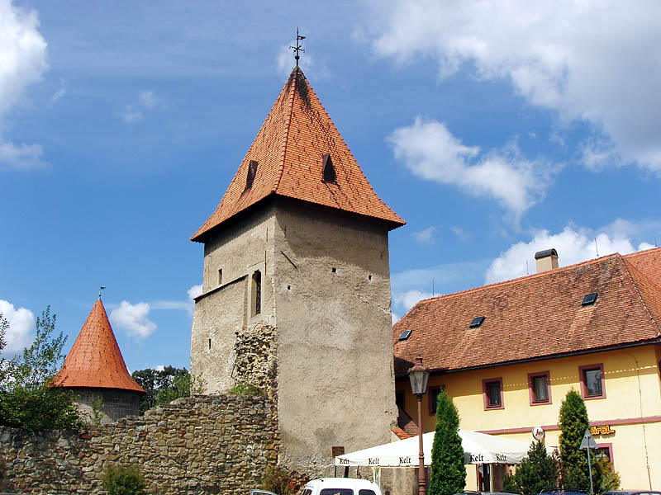
Štvorhranná bašta

Slide 7
Kláštorná bašta
Trojpodlažná bašta so zachovanými konzolami na uchytenie ochodze obiehajúcej okolo múru stojí v záhrade františkánskeho kláštora. V spodných podlažiach sú zachované pôvodné gotické klenby.
Školská bašta
Najzápadnejšie položená štvorpodlažná bašta s ihlancovitou strechou stojí na šošovkovitom pôdoryse. Má zachované pôvodné strieľne, čiastočne prestavané na okná. Po stranách má viditeľné stopy po napojení na obranný múr. Označuje sa tiež aj ako Vodná bašta pretože v jej blízkosti sa nachádzalo vodovodné potrubie vedúce vodu z prameňa v chotári Rurná. V súvislosti s prameňom sa v mestských účtovných knihách spomína mestský zamestnanec Röhrmeister, ktorý mal na starosti mestský vodovod.
Renesančná bašta
Renesančná bašta najsevernejšie položenou mestskou baštou. Svoje pomenovanie dostala podľa renesančnej výzdoby atiky z roku 1582. Predstavuje typ otvorenej (nezastrešenej) bašty.

Slide 8
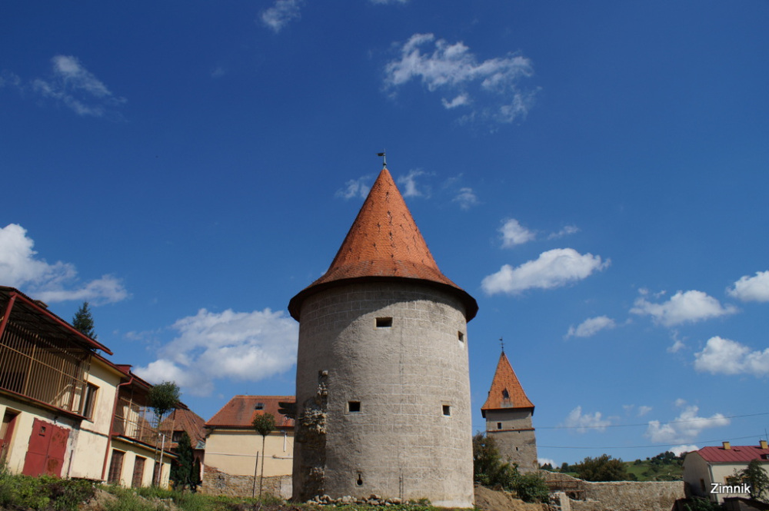
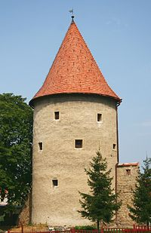
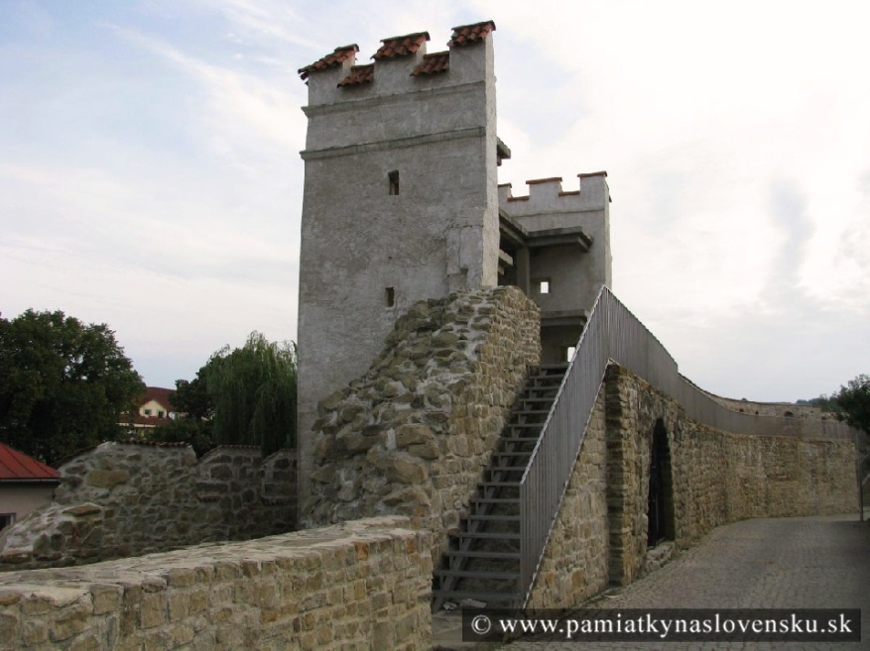
Kláštorná bašta
Školská bašta
Renesančná bašta

Slide 9
Červená bašta
Nazývaná aj Kráľovská, za svoje pomenovanie vďačí červenému kvádrovaniu. Medzi strieľňami na severovýchodnej strane je badateľný pozostatok maľby, pochádzajúcej z roku 1597.
Severná bašta
Súčasťou mestského opevnenia je aj Severná (tiež Archívna) bašta, predsunutá trojpodlažná veža na severnom okraji mesta pred vodnou vežou. Svoj druhý názov dostala podľa tu uložených archívnych fondov.
Veľká bašta
Je postavená priamo vo vodnej priekope. Stojí na polkruhovom pôdoryse, zakončená je šiatrovou strechou. Dnes je v nej depozit Šarišského múzea.
Hrubá bašta
Na podkovovitom pôdoryse postavili túto najmohutnejšiu baštu mestského opevnenia. Stojí na juhovýchodnom okraji mesta. O jej dôležitej strategickej a obrannej funkcii svedčí fakt, že hrúbka muriva dosahuje až 3,5 metra. Obranu zabezpečovali kanóny umiestnené v delových komorách na prvom a druhom poschodí.

Slide 10
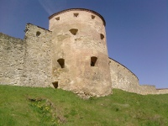
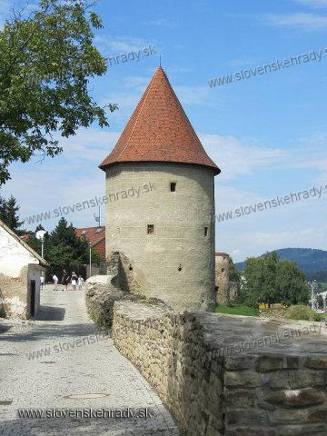
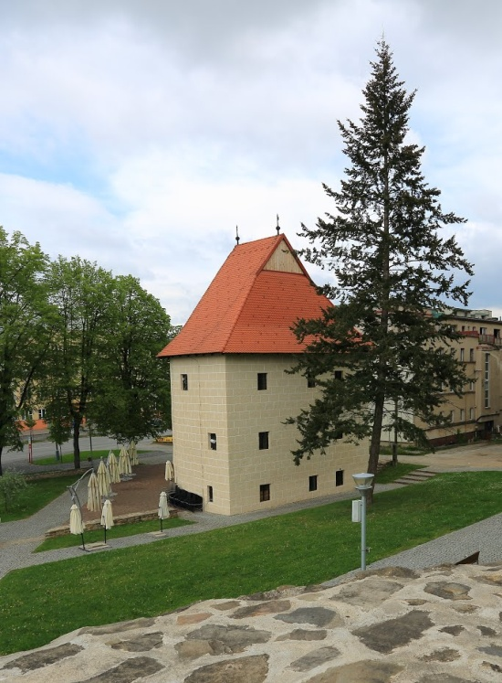
Červená bašta
Severná
bašta
Veľká bašta

Slide 11
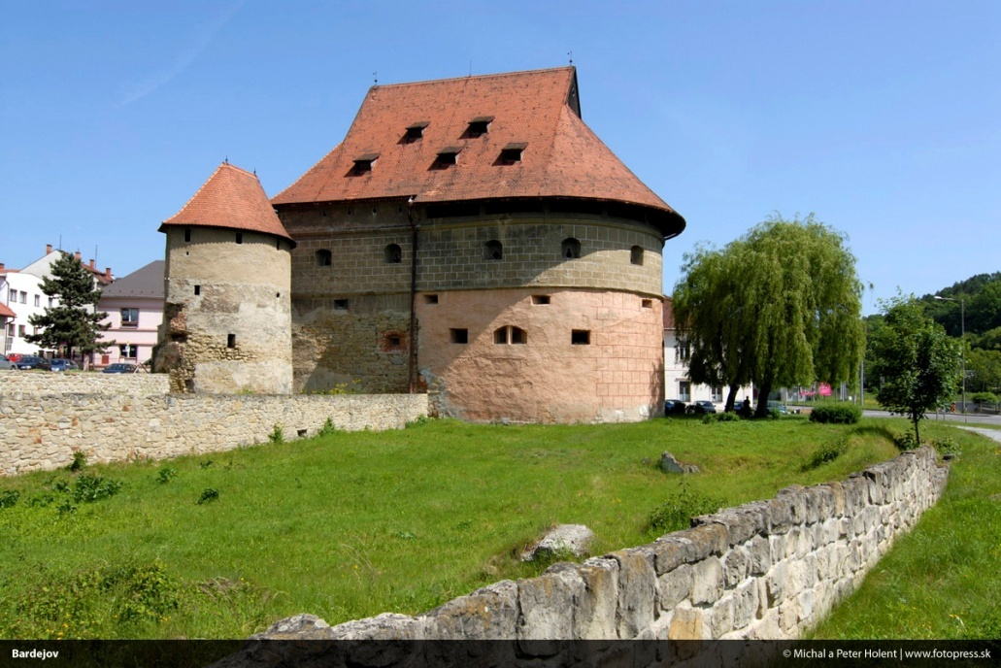
Malá bašta
Malá bašta tvorí jeden stavebný celok s Hrubou baštou. Postavili ju na polkruhovitom pôdoryse a slúžila ako sklad streliva.
Okrem dodnes zachovaných mestských bášt boli súčasťou obranného systému i ďalšie, dnes už neexistujúce bašty. Väčšina z nich už nejestvuje vôbec, z niektorých sa zachovali terénne základy (napr. Nárožná bašta). Niektoré zanikli ešte okolo polovice 19. storočia, iné museli ustúpiť výstavbe v 20. storočí.
Malá a Hrubá bašta

Slide 12
Brány mestského opevnenia
Stredoveký Bardejov bol prístupný pôvodne tromi hlavnými bránami a niekoľkými malými bránkami pre peších. Ich výstavba patrila medzi priority stavebných prác na mestskom opevnení. Začali sa budovať v priebehu 14. storočia, v priebehu 15. storočia boli upravované (v r. 1421 - 1439 boli doplnené padacími mostmi ponad vodnú priekopu).
Ani jedna z mestských brán sa do dnešných dní nezachovala.
Dolná brána
Nachádzala sa na severovýchode mesta a jej súčasťou bol barbakan a priekopa podkovovitého tvaru. Ponad ňu sa zachoval dvojoblúkový kamenný most, ktorý nahradil pôvodný drevený zdvíhací. Bránu prestavali v rokoch 1426 - 1427. Bránu, ktorú nazývali aj Obručnícka, zbúrali okolo roku 1821.

Slide 13
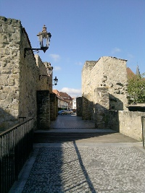
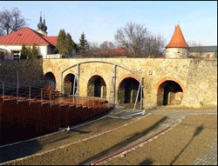
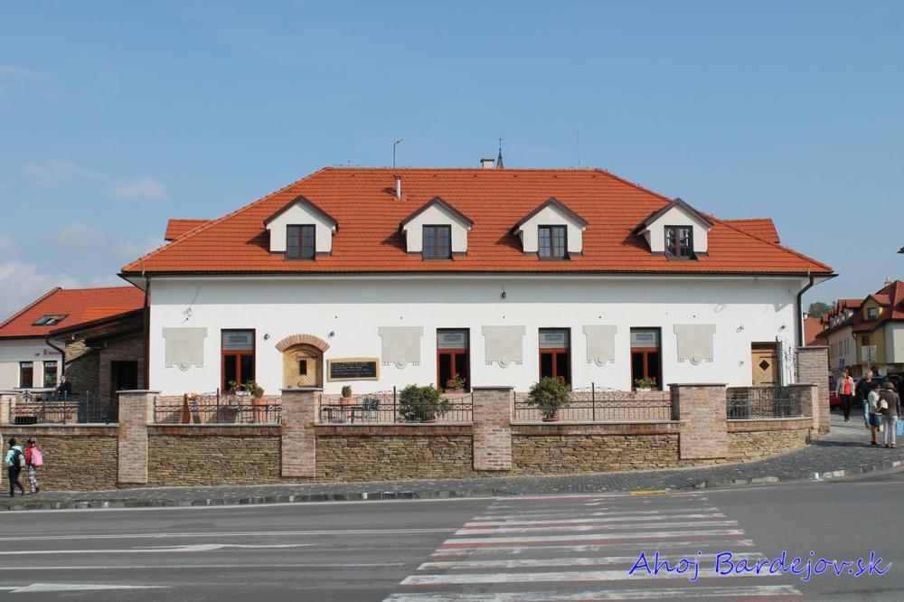
Dolná brána
Horná brána
Západná brána

Slide 14
Horná brána
Z juhu uzatvárala vstup do mesta Horná brána, ktorú v rokoch 1405 - 1407 prestaval majster Matej z Norimbergu na tzv. tridsiatkový hrad. Z obranných dôvodov bola brána lomená do pravého uhla s predstavaným barbakanom. Doň sa stupovalo cez zdvíhací drevený most, v roku 1770 nahradený kamenným. Bránu zrušili v roku 1843.
Západná brána
Táto brána zabezpečovala vstup do mesta zo západnej strany. Volali ju aj Stará alebo Wallova podľa neďaleko bývajúceho mešťana Šimona Wallu. Spomedzi všetkých brán je najlepšie zdokumentovaná. Bola to trojposchodová, štvorhranná veža so strieľňami a arkierom. Od roku 1725 boli na nej umiestnené vežové hodiny. Ako „Hodinová brána“ slúžila do roku 1878, kedy bola po požiari odstránená.
Poslednou z hlavných mestských brán bol menší priechod v severných hradbách zvaný jednoducho Bránka, postavený medzi farským kostolom a farou.

Slide 15
Zdroje
http://www.slovakrail.sk/sk/tipy-na-vylety/mesto-bardejov.html
https://petermolnar.blog.sme.sk/c/95104/test-vychodne-slovensko-v-stredoveku-spravne-odpovede.html
http://omestach.sk/bj/bj-foto1.html
http://www.kamim.sk/foto/mesta/slovensko/bardejov.php
https://zimnig.wordpress.com/2014/09/06/bardejovske-hradby-i/#jp-carousel-241
http://www.pamiatkynaslovensku.sk/imgH.php?file=mesta/1427107423.jpg&tit=&popis=Bardejov+-+opevnenie+mesta+-+renesan%C4%8Dn%C3%A1+ba%C5%A1ta
http://ssjh.sk/pano/panorama-Bardejov-143.htm
https://www.panoramio.com/photo/130240192
http://www.slovenskehrady.sk/bardejov-mestske-hradby/obrazok/20
http://ssjh.sk/pano/panorama-Bardejov-211.htm
http://www.bardejov.sk/turizmus/pamiatky
http://ahojbardejov.sk/galeria/v_bardejove_prezident_kiska_a_premier_fico.html
https://sk.wikipedia.org/wiki/Mestsk%C3%A9_opevnenie_(Bardejov)#Hist.C3.B3ria_vzniku_opevnenia

Slide 16
Ďakujem za pozornosť

